Slide 1
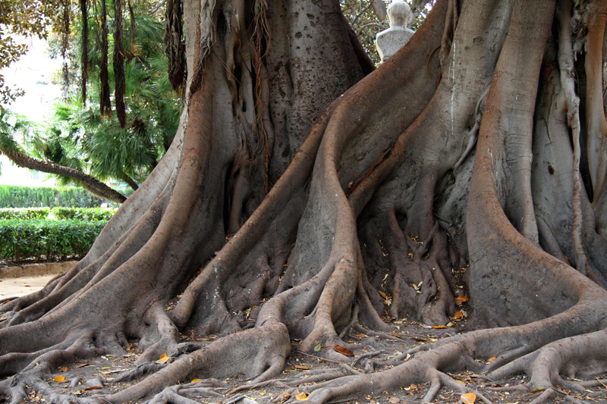

Slide 2
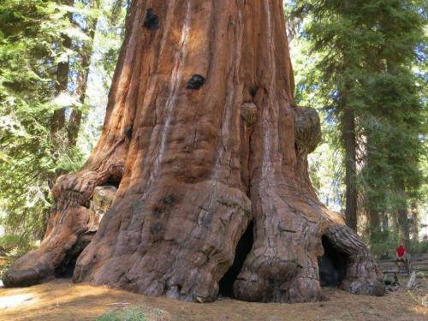
DIGNIDAD
No trates de demostrar que eres digno y te reduzcas a un objeto
Recuerda que la mayor experiencia de la vida no viene a través de lo que haces sino a través de la meditación, del amor.

Slide 3
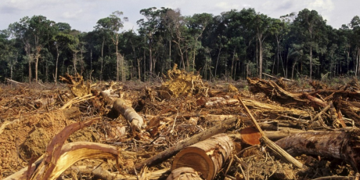
Lao Tse iba viajando con sus discípulos y llegaron a un bosque donde cientos de leñadores estaban talando árboles.
El bosque entero había sido talado excepto un enorme árbol con cientos de ramas.
Era tan grande que 10.000 personas se podían sentar bajo su sombra.

Slide 4

Lao Tse les pidió a sus discípulos que fueran a preguntar por qué ese árbol no había sido talado. Fueron y preguntaron a los leñadores, quienes respondieron:
"Este árbol es completamente inútil. No se puede hacer nada con él porque cada rama tiene muchos nudos, ninguna es recta. No se le puede usar como combustible porque el humo que produce es dañino para los ojos. Es un árbol completamente inútil, por esto no lo hemos cortado".

Slide 5
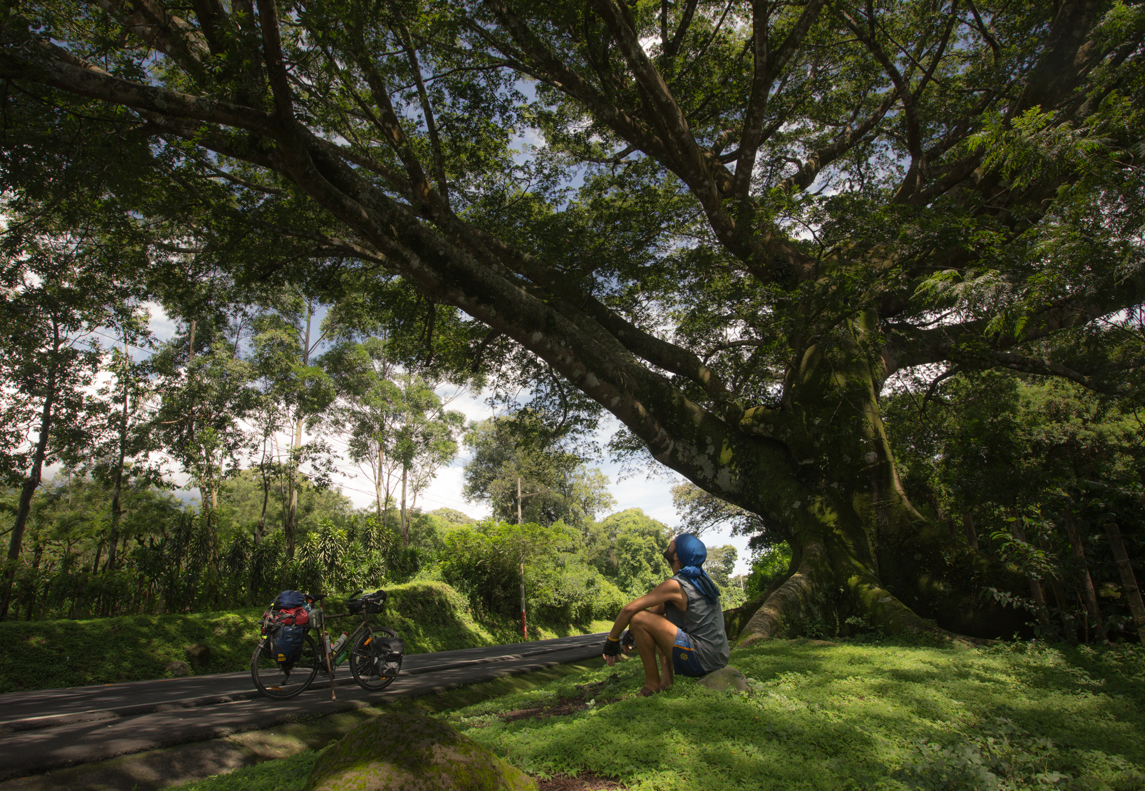
Los discípulos volvieron y se lo contaron a Lao Tse.
El se rió y les dijo:
"Sed como este árbol. Si sois útiles os cortarán y os convertirán en muebles de alguna casa.
Si sois hermosos seréis vendidos en el mercado, os convertirán en objetos. Sed como este árbol, completamente inútiles... y entonces creceréis grandes y vastos, y miles de personas encontrarán sombra bajo vosotros".

Slide 6
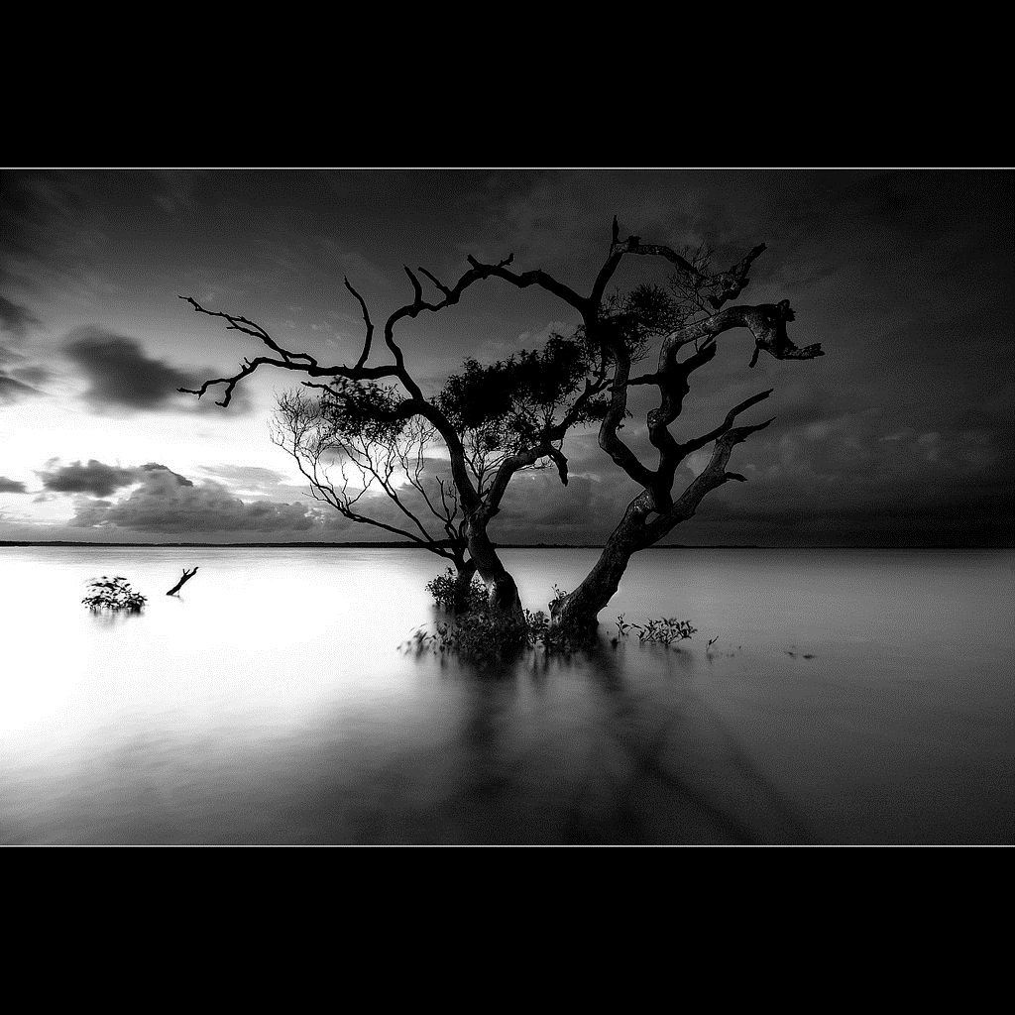
Lao Tse tenía una lógica muy diferente de la que tú tienes.
El dice:
"Sé el último".
Muévete en el mundo como si no estuvieras.
No compitas, no trates de probar que eres digno de algo:
no es necesario. Se inútil y goza.

Slide 7
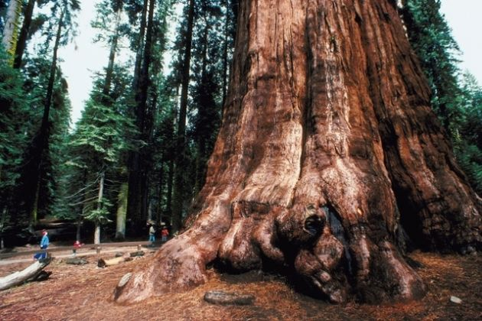
Medimos a la gente por su utilidad.
Y no digo que no hagas cosas útiles, haz cosas útiles, pero recuerda que la experiencia real y más grande de la vida y del éxtasis surge de hacer lo que es inútil.
Surge de la poesía, de la pintura, del amor, de la meditación.
El gozo más grande le invade sólo cuando eres capaz de hacer algo que no se puede reducir a un bien.
La recompensa es interior, intrínseca; surge de la actividad misma...

Slide 8
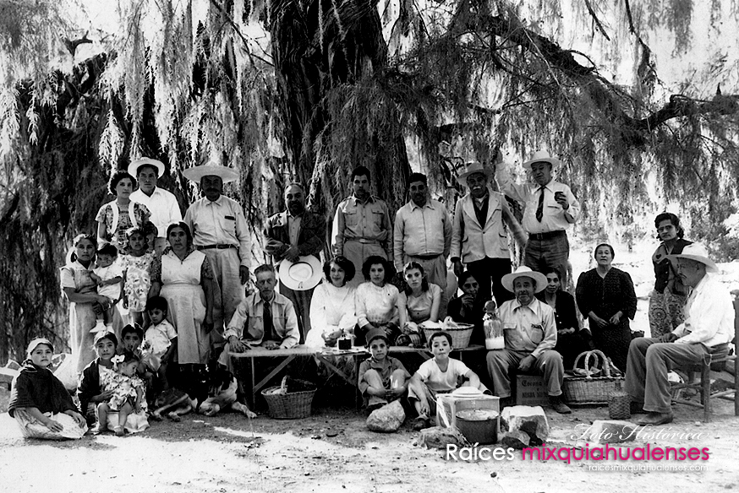
Si te sientes inútil, no te preocupes.
Yo también voy a usar tu inutilidad.
Te haré un gran árbol con un follaje inmenso.
Y la gente ocupada en hacer cosas útiles necesitará a veces descansar bajo tu sombra.

Slide 9
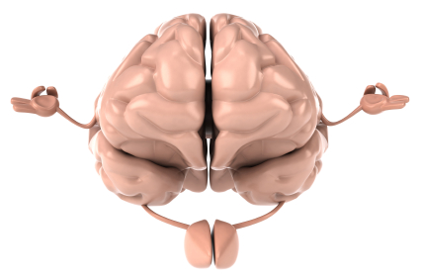
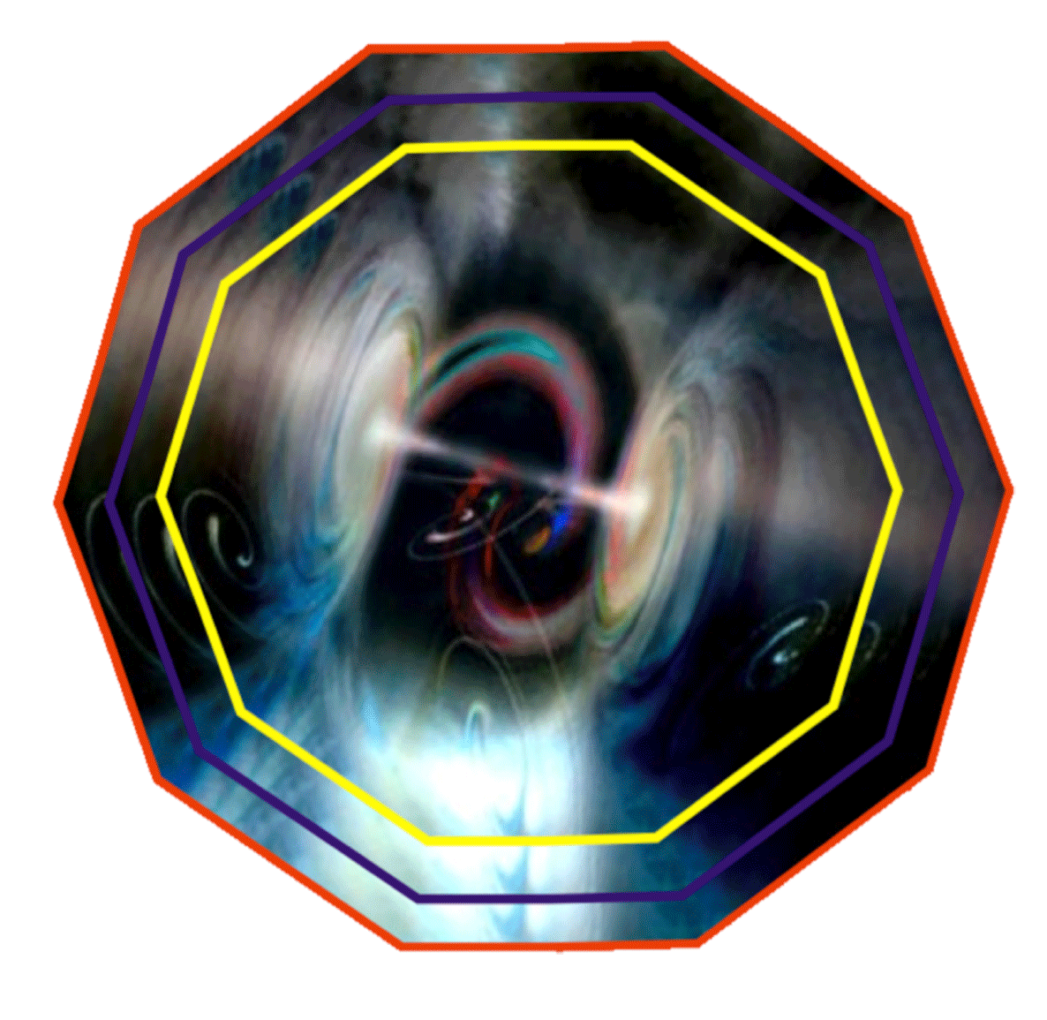


CEREBRO ZEN
MENTE DE PRINCIPIANTE

Slide 10
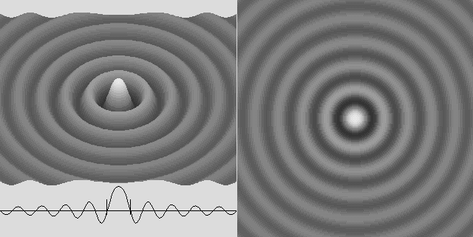
¿QUE LIDER ERES
EN LA MULTIDIMENSIONALIDAD?

Slide 11

DESOBEDIENCIA VITAL
PREGUNTA
¿AL SERVICIO DE QUE,
QUIEN
O QUIENES
ESTA TU ENERGIA DE VIDA?

Slide 12
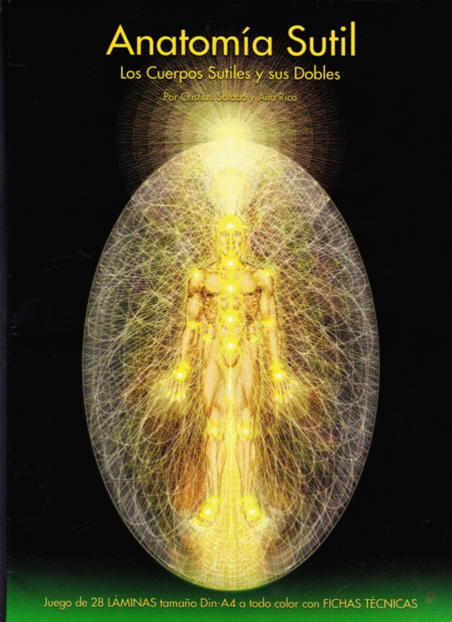
¿QUE ES PSIONICA AGRADABLE?
Psiónica Agradable es una nueva concepción de la Armonia.
Esta afirma que la capacidad sensitiva del Hombre manifestada en su sensibilidad radiestésica es esencial para comprender la verdadera naturaleza humana.

Slide 13
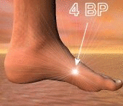
La energía es el elemento esencial de todo lo que existe en el universo.
A cada elemento que compone nuestro universo le corresponde un patron o frecuencia electromagnética.

Slide 14
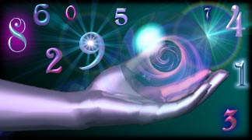
Esto se manifiesta en el orden universal.
En el ser humano cualquier patología es desorden energético o caos de frecuencias.
Estos patrones electromagnéticos pueden ser captados por la PSIONICA, que detecta, identifica e invierte, en caso necesario, todas las frecuencias existentes y las puede representar geométrica o numéricamente.

Slide 15
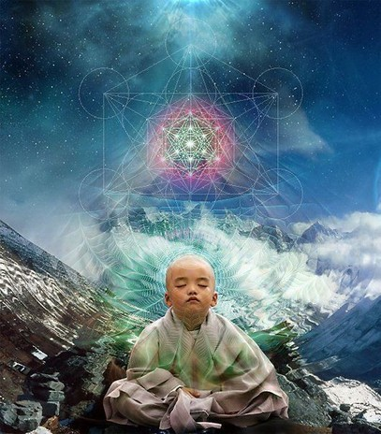
RADIONICA PSIONICA
AGRADABLE

Slide 16
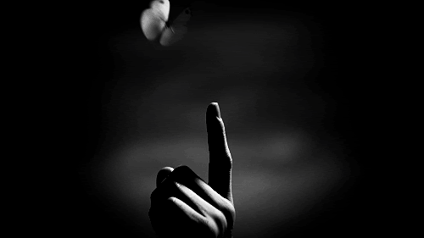
“Es un método de armonizacion a distancia a través de un instrumento o cualquier otro medio, que utilice las facultades de percepción extrasensoriales”.
De este modo un practicante entrenado y competente puede descubrir la causa de desarmonia de cualquier sistema viviente; sea humano, animal, planta o la tierra misma, para ayudarles a restaurar su armonia a un nivel óptimo.

Slide 17

EN MANOS BIEN ADIESTRADAS EL TEST BIOENERGETICO, LEE CON EXACTITUD LAS ESTRUCTURAS DE ENERGIA.
EL TEST ENERGETICO ES PARA COMUNICARSE CON LOS NIVELES MAS PROFUNDOS Y OCULTOS DE NUESTRO SER, LA PARTE DE NOSOTROS MISMOS QUE ESTA VELADA POR EL MIEDO, LA IGNORANCIA Y LAS FALSAS OPINIONES SOBRE NOSOTROS MISMOS Y EL UNIVERSO EN QUE VIVIMOS.

Slide 18
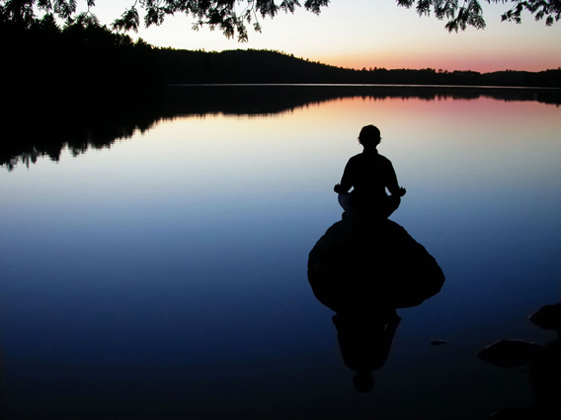
LA CONCENTRACION FAVORECE, DESDE LUEGO, TODA ACCION A DISTANCIA.
LAS DISTRACCIONES, LAS DUDAS, LOS SUEÑOS, ETC, NO HACEN MAS QUE PERJUDICAR DICHO RESULTADO.
LA DUDA, EN UN OPERADOR, EQUIVALE, EN FIN DE CUENTAS,
A LA DECISION DE NO ACTUAR.

Slide 19

¿Cómo Funciona?
Métodos de Acción a Distancia Y Sus Principios de Funcionamiento Común.
Los tres factores básicos para lograr una exitosa acción a distancia, en la Radionica Psionica, son:
El enlace de la tendencia (representando el efecto planeado),
El enlace del Objetivo (representando el objetivo o la persona de la acción),
y La Energía de vida.

Slide 20
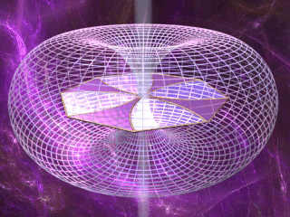
Cualquier acción a distancia que no conlleve estos tres factores básicos está destinada a fallar, sin importar la intención, el entrenamiento espiritual, o la conexión tradicionalista.

Slide 21

EL RADIONICO PSIONICO AGRADABLE:
LA CARECTERISTICA ESENCIAL DE UN RADIONICO PSIONICO, ES QUE HACE SIN HACER.
MANTENIENDO SIEMPRE EN SU CAMINO LOS CONCEPTOS DE ENLACE DE TENDENCIA, ENLACE DE OBJETIVO Y ENERGIA DE VIDA. NO PROYECTA NADA.
TRATA DE SER COMO UN CRISTAL QUE AMPLIFICA LA ARMONIA DEL UNIVERSO.
CAMINA SILENCIOSAMENTE, LLEVANDO ARMONIA SIN IMPONER NADA, PERMITIENDO QUE LA SABIDURIA DEL CIELO SE MANIFIESTE.

Slide 22
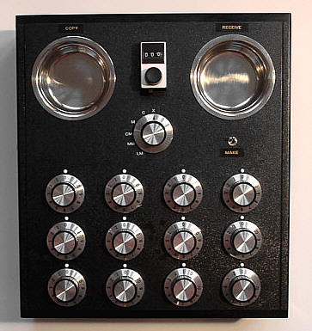
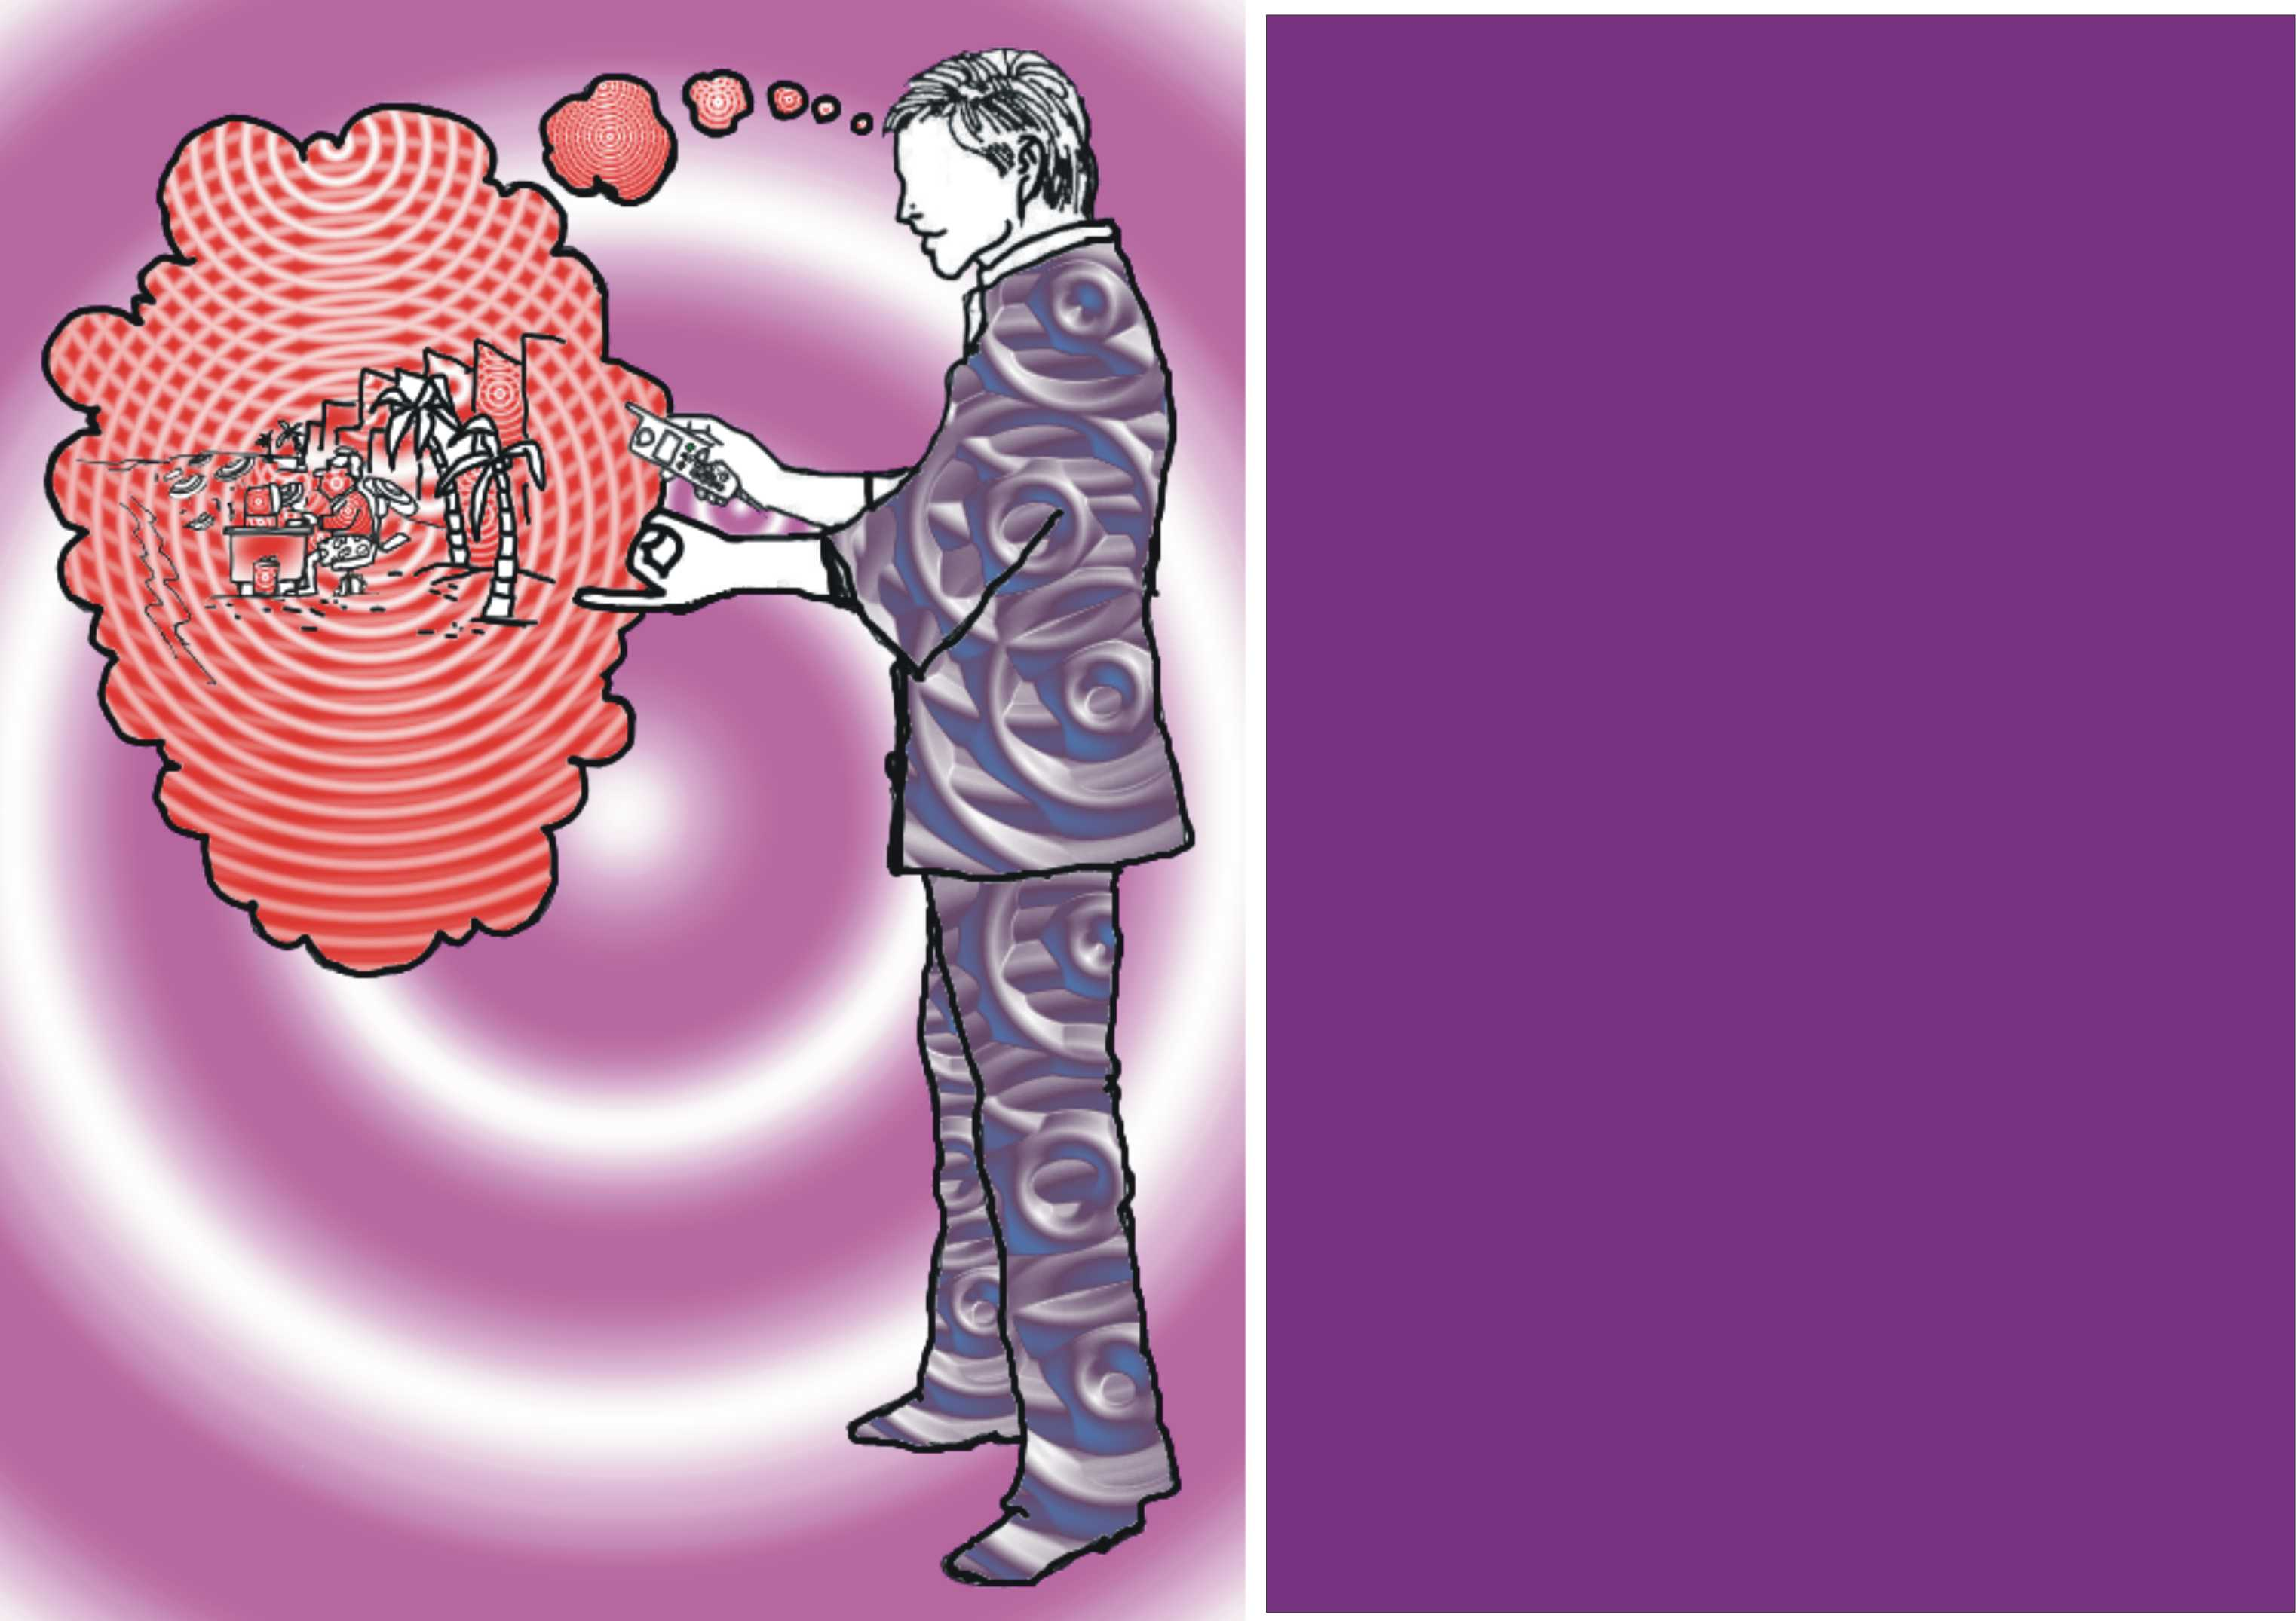


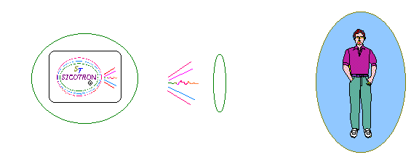
VISUALIZA, RETEN EN LA MENTE, BUSCA LA PLAYA DE ESCUCHA Y EMITE TUS CODIGOS VIBRACIONALES.
476362

Slide 23
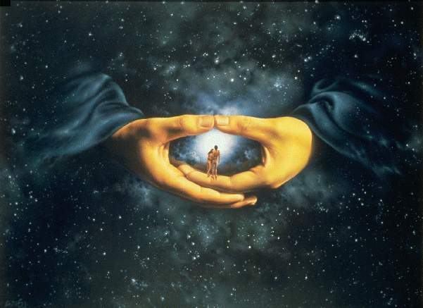
LOS CUATRO ESTADOS:
PRESO
DARSE CUENTA DE ESTARLO
QUERER SER LIBRE
LIBRE

